Slide 1
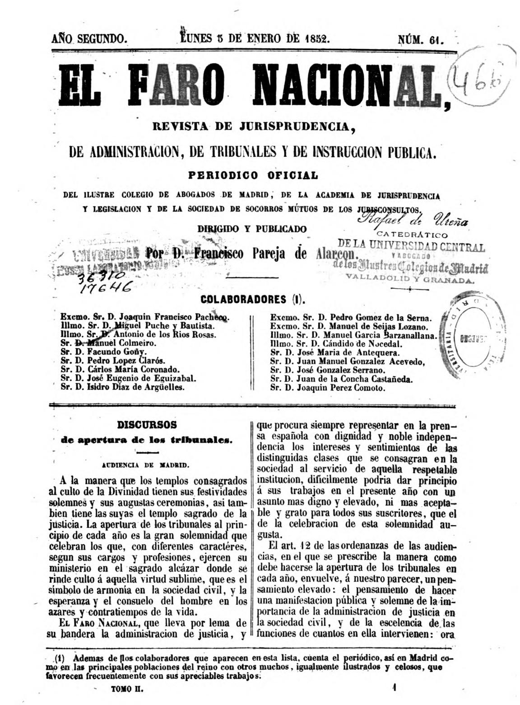
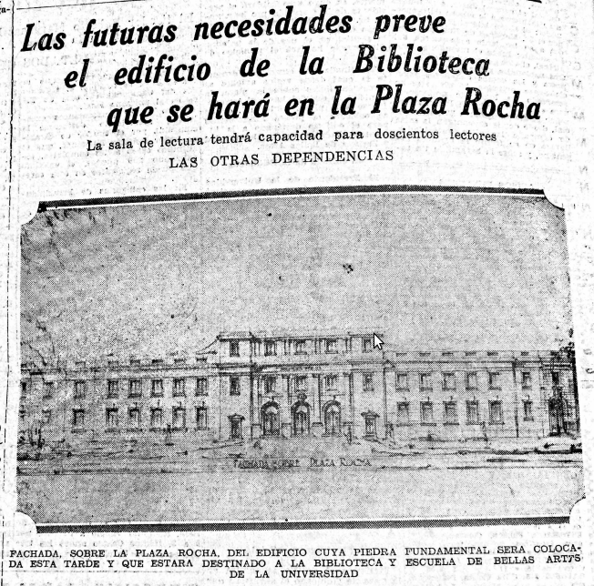

La Gratuidad Universitaria en Argentina
1949
Contexto, implementación e Impacto

Slide 2
¿Cómo se garantizó el acceso a la educación superior en Argentina?
El Decreto 29.337/1949 bajo Perón estableció:
Gratuidad absoluta (sin aranceles, art. 75 CN)
Acceso irrestricto (solo título secundario, sin examen)
Autonomía universitaria (Ley 13.031/1947)

Slide 3
Acceso irrestricto
Sin exámenes de ingreso en la mayoría de las carreras (salvo excepciones como Medicina).
Solo requiere título secundario (Ley de Educación Superior 24.521, 1995).
Autonomía universitaria
Las universidades públicas gestionan sus programas académicos (Ley 13.031, 1947).
El Estado garantiza fondos pero no interviene en contenidos.

Slide 4
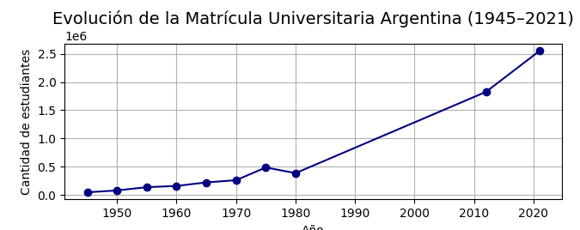
Impacto Inmediato
La UBA duplicó su matrícula entre 1945 y 1955 (+112%).
La política educativa fue acompañada por fuerte inversión estatal.

Slide 5
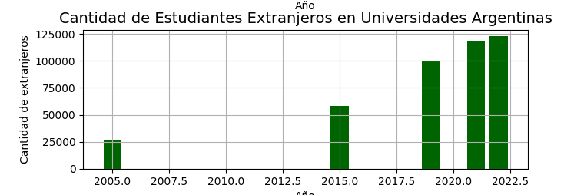
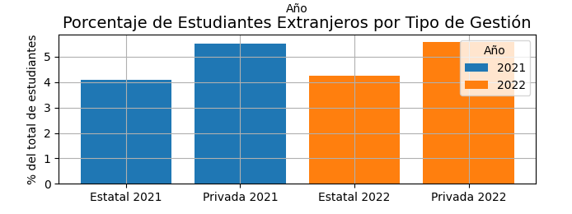
Legado Actual
Argentina es polo académico regional.
Gratuidad sigue vigente y es distintiva en Latinoamérica.
Desafíos actuales: masificación, calidad, financiamiento.
Vigencia: Argentina sigue siendo uno de los pocos países con universidad pública y gratuita.
Ejemplo: Chile vs Argentina

Slide 6
📚 Bibliografía
ESTUDIANTES EXTRANJEROS Y COMPARATIVAS
##7 Informe sobre Estudiantes Extranjeros en Universidades Argentinas https://chequeado.com/el-explicador/extranjeros-en-las-universidades-argentinasrepresentan-menos-del-5-del-total-de-estudiantes
##8 Distribución de Estudiantes Extranjeros por Tipo de Gestión https://www.lanacion.com.ar/sociedad/marcha-universitaria-cuantos-estudiantes-vana-las-universidades-publicas-que-porcentaje-son-nid22042024
NORMATIVA HISTÓRICA Y FUNDACIONAL
##1 Decreto N.º 29.337/1949 || https://www.undav.edu.ar/general/recursos/adjuntos/13382.pdf
##2 Ley 13.031/1947 || http://www.bnm.me.gov.ar/giga1/normas/4169.pdf
##3 Historia de la Gratuidad Universitaria || https://gratuidaduniversitaria.cin.edu.ar/informacion/historia
ESTADÍSTICAS Y DATOS OFICIALES
BIBLIOGRAFÍA ACADÉMICA COMPLEMENTARIA
##4 Síntesis de Información Estadística Universitaria 2021–2022 https://www.argentina.gob.ar/sites/default/files/sintesis_2021- 2022_sistema_universitario_argentino_1.pdf
##5 Serie Histórica del Sistema Universitario Argentino https://www.argentina.gob.ar/sites/default/files/anuario_1999-2000.pdf
##6 Anuarios Estadísticos Universitarios https://www.argentina.gob.ar/educacion/universidades/informacion/publicaciones/anuarios
##9 Leyes Universitarias Argentinas: Un Recorrido Histórico https://biblioteca.clacso.edu.ar/Argentina/iec-conadu/20171115041357/pdf_937.pdf
##10 Permanencia de las y los Estudiantes en la Universidad https://www.coneau.gob.ar/archivos/publicaciones/PermanenciaEstudiantesUniversid ad.pdf

